Slide 1




TẬP ĐỌC
Lớp 5

Slide 2
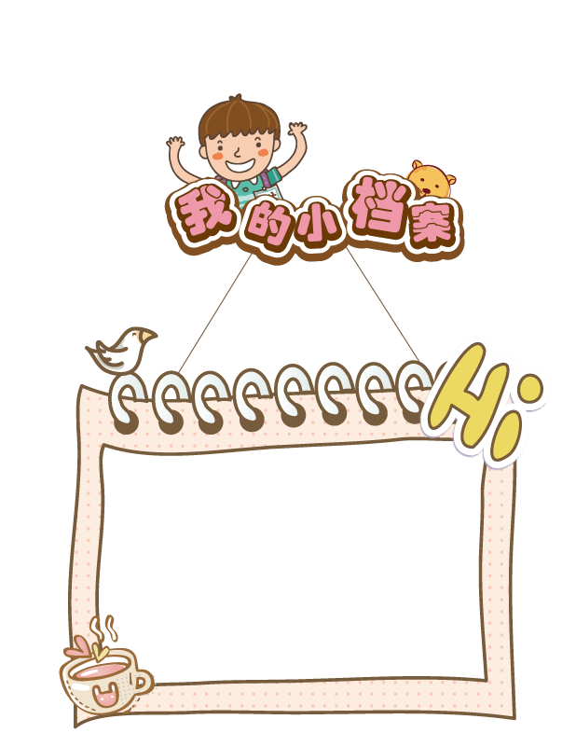

Em hãy đọc đoạn 1 của bài: Chuyện một khu vườn nhỏ và cho biết bé Thu thích ra ban công để làm gì?
Bé Thu thích ra ban công để nghe ông giảng giải về từng loại cây.
Em hãy nêu nội dung của bài?
Khởi động
Tình cảm yêu quý thiên nhiên của hai ông cháu.

Slide 3
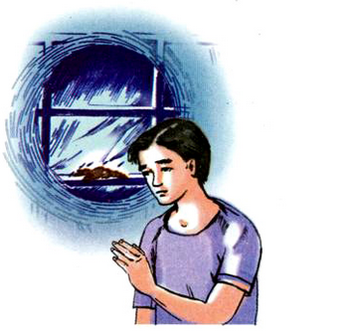
Tiếng vọng

Slide 4
Thứ tư ngày 17 tháng 11 năm 2021
Tập đọc
Tiếng vọng
NGUYỄN QUANG THIỀU

Slide 5
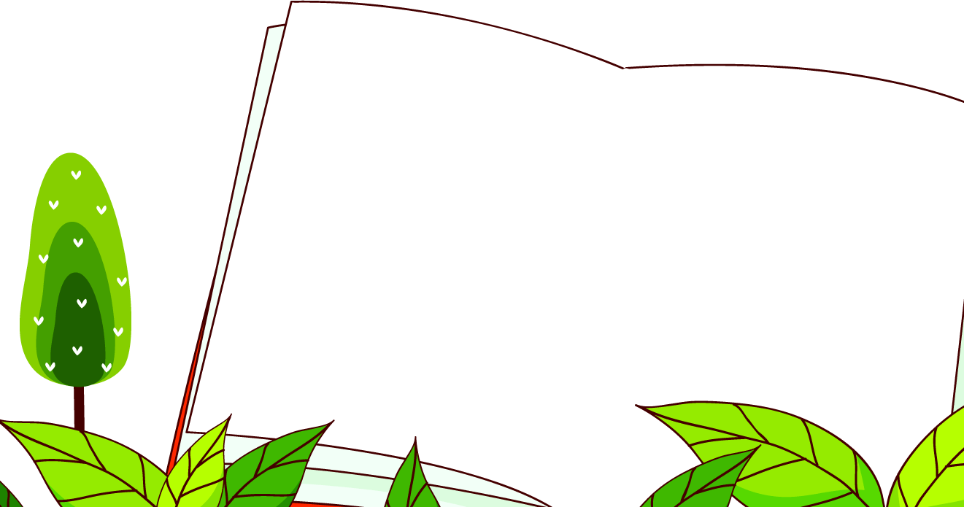




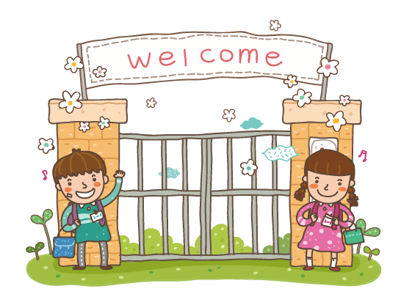

NỘI DUNG CHÍNH
01
Luyện đọc
02
Tìm hiểu bài
03
Luyện đọc diễn cảm

Slide 6


Tiếng vọng
Con chim sẻ nhỏ chết rồi
Chết trong đêm cơn bão về gần sáng.
Đêm ấy tôi nằm trong chăn nghe cánh chim đập cửa
Sự ấm áp gối chăn đã giữ chặt tôi
Và tôi ngủ ngon lành đến lúc bão vơi.
Chiếc tổ cũ trong ống tre đầu nhà chiều gió hú
Không còn nghe tiếng cánh chim về,
Và tiếng hót mỗi sớm mai trong vắt.
Nó chết trước cửa nhà tôi lạnh ngắt
Một con mèo hàng xóm lại tha đi
Nó để lại trong tổ những quả trứng
Những con chim non mãi mãi chẳng ra đời.
Đêm đêm tôi vừa chợp mắt
Cánh cửa lại rung lên tiếng đập cánh
Những quả trứng lại lăn vào giấc ngủ
Tiếng lăn như đá lở trên ngàn.
NGUYỄN QUANG THIỀU

Slide 7


CHIA ĐOẠN
Bài thơ chia thành 3 đoạn:
Đoạn 1: từ đầu đến bão vơi
Đoạn 2: tiếp cho đến ra đời
Đoạn 3: phần còn lại.

Slide 8


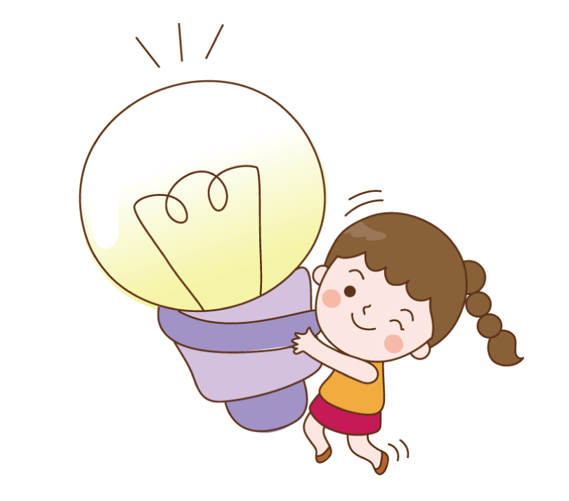
Chim sẻ
Gió hú
Giấc ngủ
ĐỌC ĐÚNG
Lạnh ngắt
Trong vắt
Đêm ấy tôi nằm trong chăn nghe cánh chim đập cửa
Sự ấm áp gối chăn đã giữ chặt tôi

Slide 9


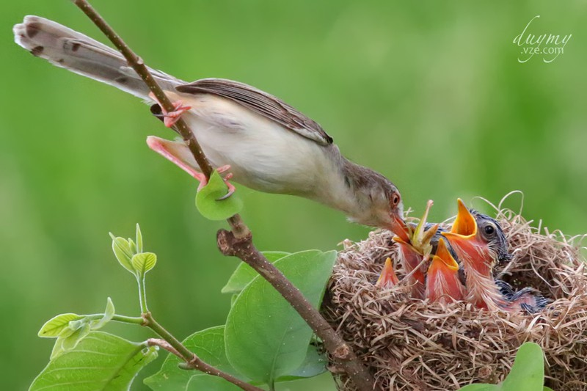

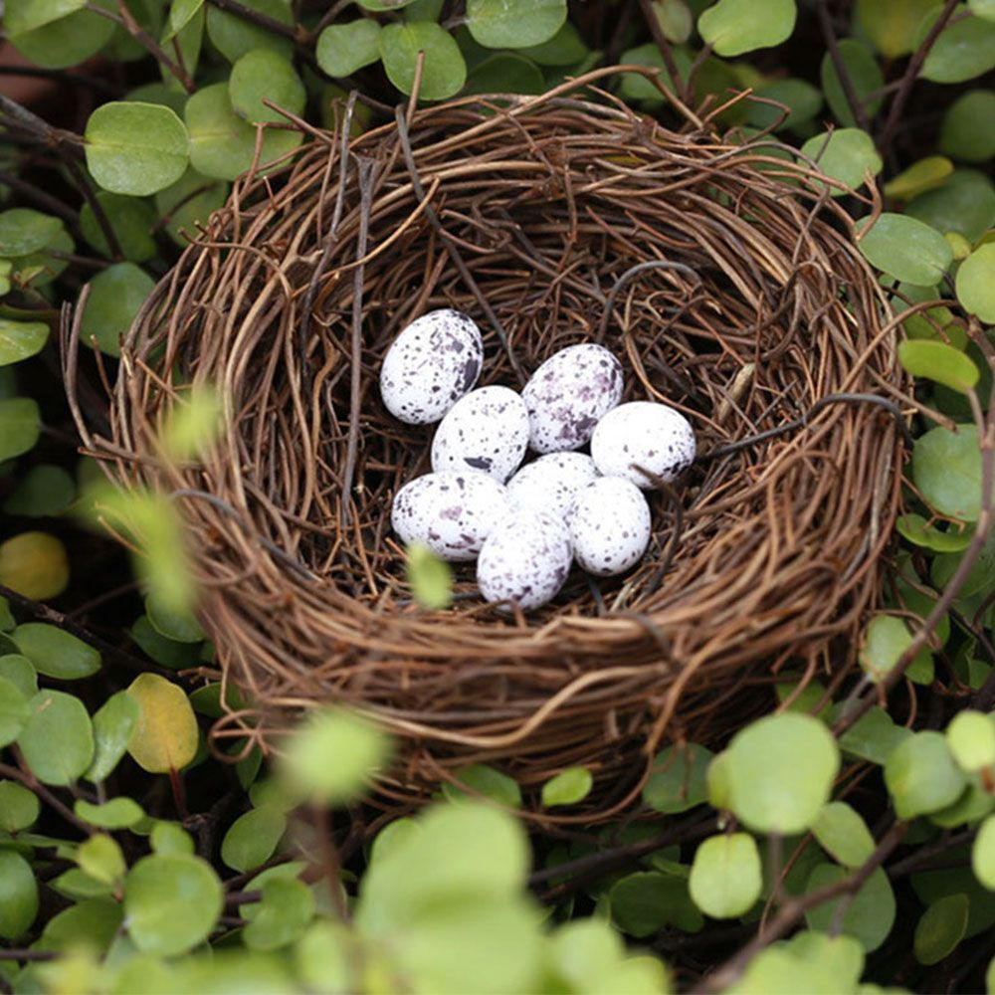
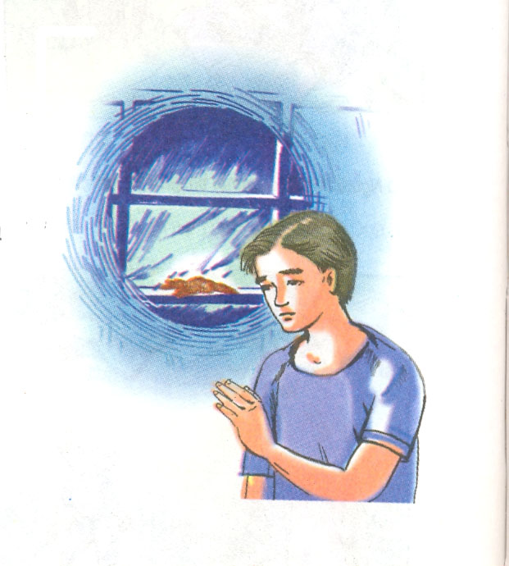


Slide 10
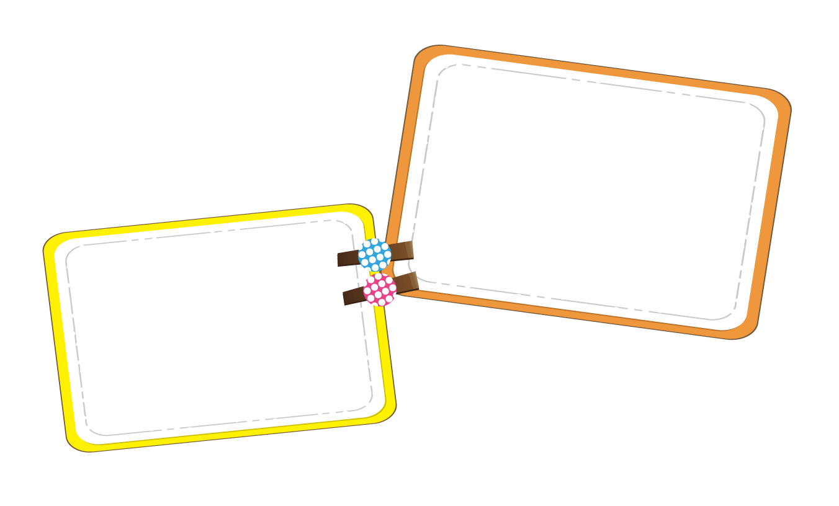


TÌM HIỂU BÀI
1. Con chim sẻ nhỏ chết trong hoàn cảnh đáng thương như thế nào ?
Chim sẻ chết trong cơn bão. Xác nó lạnh ngắt, lại bị con mèo tha đi. Sẻ chết để lại trong tổ những quả trứng. Không còn mẹ ủ ấp, những chú chim non sẽ mãi mãi chẳng ra đời.

Slide 11

TÌM HIỂU BÀI
2. Sau cái chết của chim sẻ, tâm trạng của tác giả như thế nào?
Sau cái chết của chim sẻ, tác giả ân hận, day dứt.
3. Vì sao tác giả băn khoăn, day dứt về cái chết của chim sẻ?
Trong đêm mưa bão, nghe cánh chim đập cửa, nằm trong chăn ấm, tác giả không muốn dậy mở cửa cho sẻ tránh mưa. Tác giả ân hận vì đã ích kỉ, gây nên hậu quả đau lòng.

Slide 12

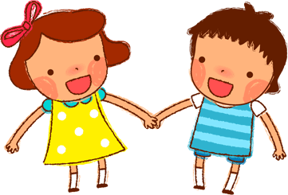
TÌM HIỂU BÀI
4. Những hình ảnh nào đã để lại ấn tượng sâu sắc trong tâm trí của tác giả?
Hình ảnh những quả trứng không có mẹ ủ ấp để lại ấn tượng sâu sắc, khiến tác giả thấy chúng cả trong giấc ngủ, tiếng lăn như đá lở trên ngàn.
5. Em hiểu như thế nào về hai câu cuối của bài thơ?
Nhà thơ không thể nào ngủ yên trong đêm vì ân hận, day dứt trước cái chết của chú chim sẻ nhỏ...; những quả trứng không nở như lăn vào giấc ngủ với nhứng tiếng động lớn “ như đá lở trên ngàn”.

Slide 13
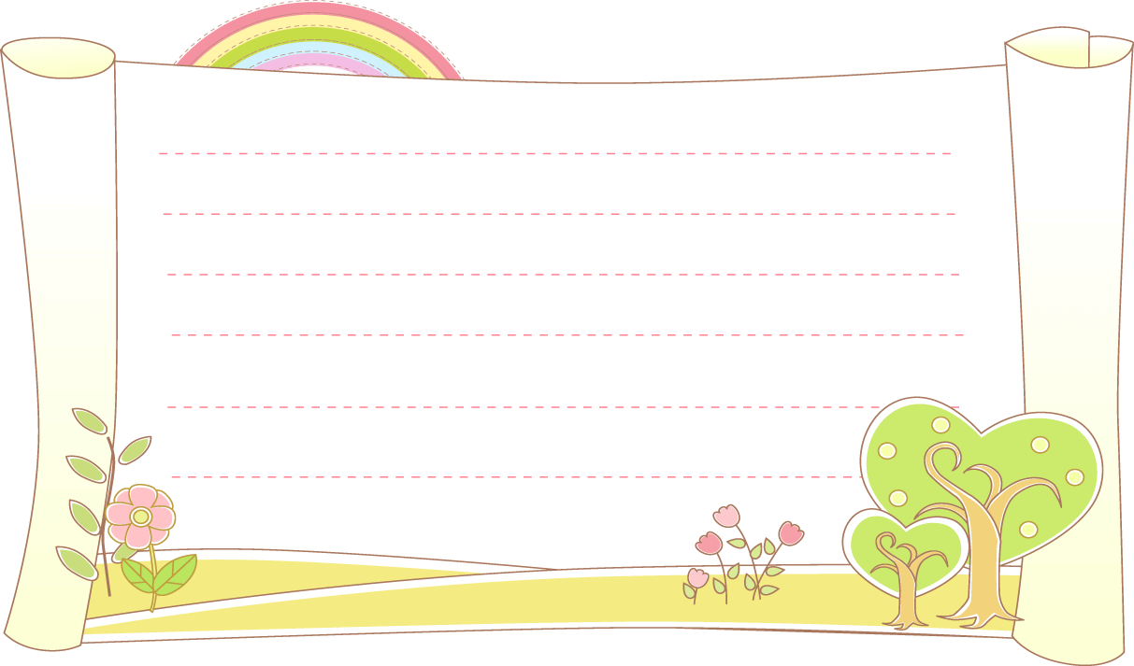
TÌM HIỂU BÀI
6. Em hãy đặt tên khác cho bài thơ?
Cái chết của con sẻ nhỏ/ Cánh chim đập cửa/
Xin chớ vô tình/ Sự ân hận muộn màng/…
Qua bài thơ em hãy cho biết tác giả đã sử dụng biện pháp nghệ thuật nào? Em hãy nêu những câu thơ, từ ngữ thể hiện hình ảnh nhân hóa, so sánh được tác giả thể hiện trong bài thơ?
- Hình ảnh nhân hóa: cánh chim đập cửa ; gối chăn đã giữ chặt tôi ; gió hú ; cánh cửa lại rung lên tiếng đập cánh ; những quả trứng lại lăn vào giấc ngủ.
- Hình ảnh so sánh: Tiếng lăn như đá lở trên ngàn

Slide 14




Tác giả muốn nói điều gì qua bài thơ?
Đừng vô tình trước những sinh linh bé nhỏ trong thế giới quanh ta. Sự vô tình có thể khiến chúng ta thành kẻ ác.
Em hãy nêu nội dung chính của bài?
Nội dung: Tâm trạng ân hận, day dứt của tác giả: vô âm đã gây nên cái chết của chú chim sẻ nhỏ.

Slide 15


LUYỆN ĐỌC DIỄN CẢM

Slide 16

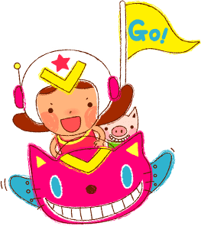

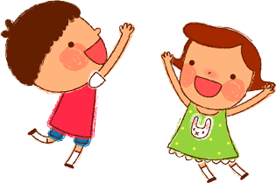
Tiếng vọng
  Con chim sẻ nhỏ chết rồi
  Chết trong đêm cơn bão về gần sáng.
  Đêm ấy tôi nằm trong chăn nghe cánh chim đập cửa
  Sự ấm áp gối chăn đã giữ chặt tôi
  Và tôi ngủ ngon lành đến lúc bão vơi.
  Chiếc tổ cũ trong ống tre đầu nhà chiều gió hú
  Không còn nghe tiếng cánh chim về
  Và tiếng hót mỗi sớm mai trong vắt.
  Nó chết trước cửa nhà tôi lạnh ngắt
  Một con mèo hàng xóm lại tha đi
  Nó để lại trong tổ những quả trứng
  Những con chim non mãi mãi chẳng ra đời
Đêm đêm tôi vừa chợp mắt
Cánh cửa lại rung lên tiếng đập cánh
Những quả trứng lại lăn vào giấc ngủ
Tiếng lăn như đá lở trên ngàn.

Slide 17





SÓC NHẶT HẠT DẺ

Slide 18
Trời bắt đầu trở lạnh, mẹ nghĩ chúng ta nên vào rừng nhặt một ít hạt dẻ để trữ cho mùa đông!
Vâng ạ! Bây giờ chúng ta hãy đi ngay thôi mẹ!

Slide 19
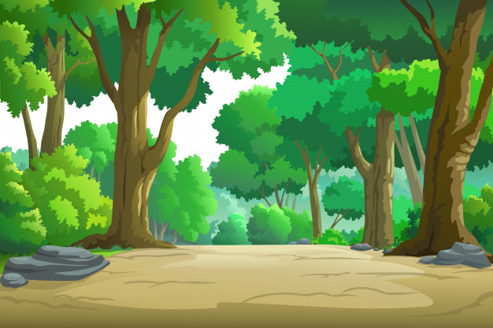








2
3
1
4

Slide 20



Con chim sẻ nhỏ chết trong hoàn cảnh như thế nào?
Trong cơn bão

Slide 21
Tác giả cảm thấy như thế nào trước cái chết của con chim sẻ?
Ân hận, day dứt

Slide 22
Câu thơ: “Tiếng ngăn như đá lở trên ngàn” sử dụng biện pháp:
So sánh

Slide 23
Nêu nhanh 3 chi tiết sử dụng biện pháp nhân hóa

Slide 24
THANK YOU

